Slide 1
Les Arbres Remarquables
Analyse de données
Phong Lan Jean-Julien

Slide 2
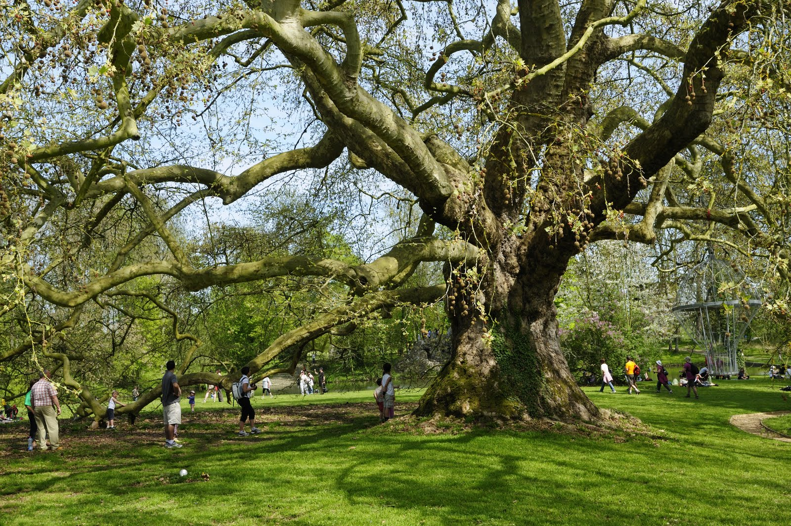
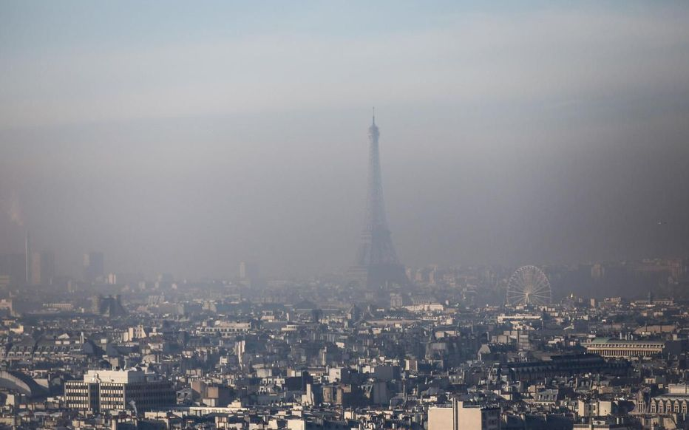
Quel est l’impact des Arbres Remarquables sur la qualité de l’air à Paris?
L’hypothèse commune souhaiterait que les Arbres remarquables contribuent à la diminution des polluants atmosphériques à Paris. Qu’en est-il en réalité?
Pour étudier ce problème, nous allons effectuer une Analyse factorielle de données mixtes (AFDM) qui est une méthode destinée à analyser un jeu de données qui permet d’analyser la similitude entre les individus (en l’occurrence ici les arbres remarquables) en prenant en compte des variables à la fois quantitatives et qualitatives. Puis nous effectuerons des analyses bivariées pour étudier les liens entre les genres d’arbres remarquables et la qualité de l’air.

Slide 3
Quel est l’impact des Arbres Remarquables sur la qualité de l’air à Paris?
Pour cette étude, nous avons relevé la qualité de l’air à Paris en semaine vers 10H (https://www.paris.fr/pages/etat-des-lieux-de-la-qualite-de-l-air-a-paris-7101). Il faut donc prendre en compte la circulation importante dans la ville à cette horaire et l’émission de polluants non négligeable par les véhicules qui contribuent fortement à la qualité de l’air (Je n’ai pas su intégrer cette donnée manquante).

Slide 4
I. Analyse factorielle de données mixtes
Variables qualitatives retenues: Qualité de l’air
Variables quantitatives retenues: Hauteur, Circonférence
Interprétation du graphique des individus et des modalités
Influence des individus

Slide 5
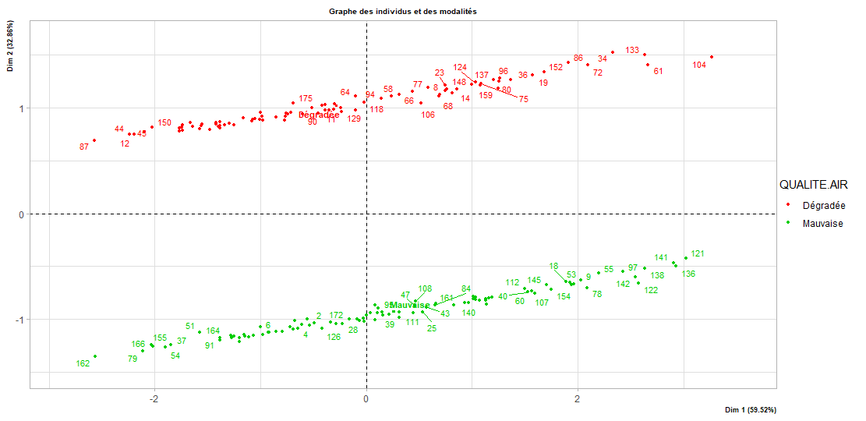
Graphique des individus et des modalités – Comment l’interpréter?

Slide 6
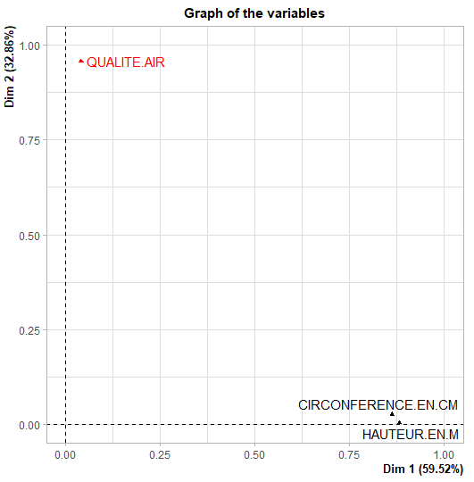
Analyse du Graphique des variables
Inteprétation
Le graphique des variables nous indique que le 1er axe (axe horizontal) est caractérisé par la circonférence et la hauteur de l’arbre remarquable. En effet on peut voir que ces deux variables sont proches du premier axe.
Il nous indique également que le 2e axe (axe vertical) est caractérisé la qualité de l’air où se situe l’arbre remarquable.
Par ailleurs la qualité de la projection des valeurs des variables sur 2 dimensions est renseignée par le pourcentage d’inertie (d’informations) expliqué par chaque axe. Le pourcentage d’inertie expliqué par la 1ère dimension est de 59.52% tandis que celui de la 2e est de 32.86%. Ainsi la 1ère et 2e dimension expliquent 92.38% de l’information contenue par les 3 variables initiales.

Slide 7
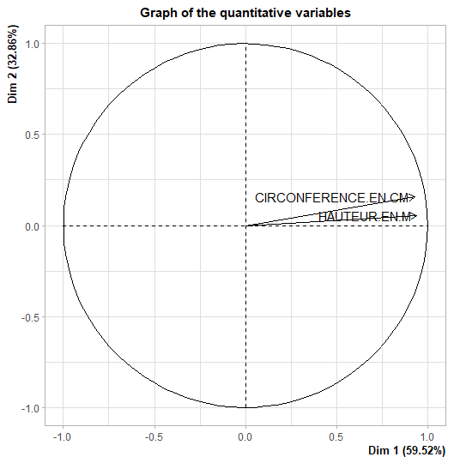
Analyse du Graphique des variables quantitatives
Inteprétation
On observe que plus on se dirige vers la droite du 1er axe (axe horizontal), et plus la circonférence et la hauteur de l’arbre remarquable croît. Le premier axe représente donc la taille et la largeur de l’arbre: plus les individus (arbres remarquables) se dirigent à droite de l’axe et plus leur taille et leur largeur sont importantes c’est-à-dire plus l’arbre remarquable est imposant.

Slide 8
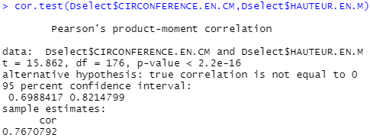
Analyse du Graphique des variables quantitatives
Corrélation entre les variables Circonférence, Hauteur et Longévité
Le sens commun souhaiterait que plus un arbre remarquable soit âgé et plus il soit imposant, c’est-à-dire que sa circonférence et sa hauteur soit élevées. Vérifions ses hypothèses.
Corrélation entre la hauteur et la circonférence
La p-valeur est strictement inférieure à 2.2e-16 (<5%) on rejette donc fortement l’hypothèse d’absence significative de corrélation entre les deux variables au seuil 0.95. On peut donc accepter l’hypothèse de la présence d’une corrélation significative entre les 2 variables.
Plus un arbre remarquable est grand, et plus sa circonférence est élevée.

Slide 9
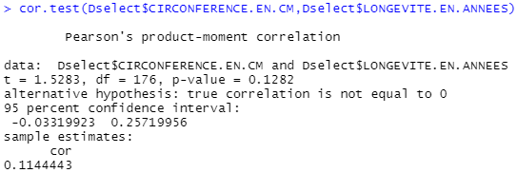
Analyse du Graphique des variables quantitatives
Corrélation entre les variables Circonférence, Hauteur et Longévité
Le sens commun souhaiterait que plus un arbre remarquable soit âgé et plus il soit imposant, c’est-à-dire que sa circonférence et sa hauteur soit élevées. Vérifions ses hypothèses.
Corrélation entre la circonférence et la longévité
La p-valeur est strictement supérieure à 5% on accepte l’hypothèse d’absence significative de corrélation entre les deux variables au seuil 0.95. Cette absence contraire au sens commun peut s’expliquer par un échantillon peu représentatif puisque l’on observe que les arbres remarquables. Ce qui peut témoigner aussi de la diversité des arbres remarquables âgés qui ne sont pas seulement caractérisés par une circonférence importante.

Slide 10
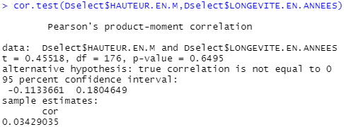
Analyse du Graphique des variables quantitatives
Corrélation entre les variables Circonférence, Hauteur et Longévité
Le sens commun souhaiterait que plus un arbre remarquable soit âgé et plus il soit imposant, c’est-à-dire que sa circonférence et sa hauteur soit élevées. Vérifions ses hypothèses.
Corrélation entre la hauteur et la longévité
La p-valeur est strictement supérieure à 5% on accepte l’hypothèse d’absence significative de corrélation entre les deux variables au seuil 0.95. Cette absence contraire au sens commun peut s’expliquer par un échantillon peu représentatif puisque l’on observe que les arbres remarquables. Ce qui peut témoigner aussi de la diversité des arbres remarquables âgés qui ne sont pas seulement caractérisés par une hauteur importante.

Slide 11
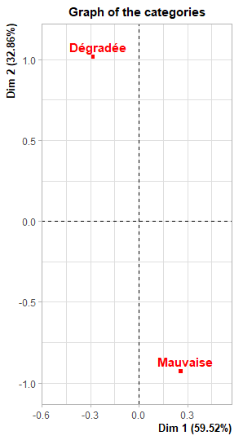
Analyse du Graphique des variables qualitatives
Interprétation
On observe que plus on se dirige vers le haut du 2e axe (axe vertical), et plus la qualité de l’air s’améliore. Le 2e axe peut représenter, la mesure de l’impact de l’arbre remarquable sur la qualité de l’air. Plus les individus (arbres remarquables) se dirigent vers le haut du 2e axe, plus ils sont situés dans des zones où la qualité de l’air s’améliore.

Slide 12
Analyse du Graphique des individus et des modalités
Interprétation du graphique des individus et des modalités
Si nous reprenons le graphique des individus et des modalités, en s’aidant des interprétations précédentes, on peut s’apercevoir qu’il y a plus d’individus situés dans une zone où la qualité de l’air est dégradée répartis à gauche du premier axe. On peut interpréter que globalement, les zones où se situent les arbres remarquables moins imposants sont exposés à une qualité de l’air améliorée.
De même, on observe qu’il y a une répartition légèrement plus importante d’individus situés dans une zone où la qualité de l’air est mauvaise à droite du premier axe. On peut interpréter paradoxalement et que contrairement à une idée commune, les zones où se situent les arbres remarquables imposants sont davantage exposés à une qualité de l’air plus mauvaise.
On ne peut pas conclure quant à l’incidence de l’âge de l’arbre remarquable sur sa circonférence et sa hauteur, et donc en tirer une hypothétique implication de l’âge de l’arbre remarquable sur la qualité de l’air.

Slide 13
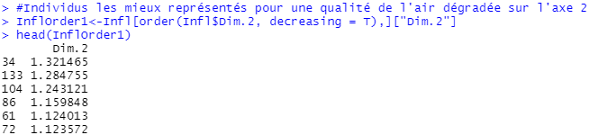
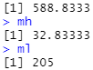
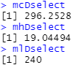
Influence des individus - Qualité de l’air dégradée
Les individus les mieux représentés pour une qualité de l’air dégradée sur l’axe 2 selon leur caractéristiques (Circonférence et Hauteur) sont les individus 34, 133, 104, 86, 61 et 72. Par ailleurs, leur contribution à l’axe 2 est de 7,2% pour un effectif de 3,3% de l’effectif total.
La moyenne de leur circonférence est de 5,9 m, celle de leur hauteur est de 32,9 m et celle de leur âge de 205 ans. Ce sont donc des arbres remarquables très imposants comparés à l’ensemble des arbres remarquables de Paris dont la circonférence moyenne s’élève à 2,9 m et la hauteur moyenne à 19 m mais relativement jeunes par rapport à l’ensemble du groupe dont la moyenne d’âge est de 240 ans.

Slide 14
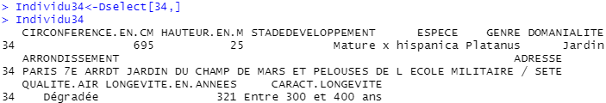
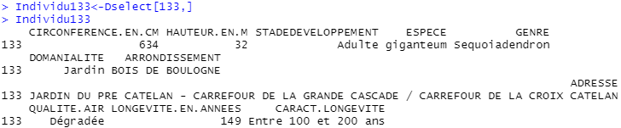
Influence des individus – Qualité de l’air dégradée
Nous pouvons donc émettre une hypothèse:
Sous la condition que l’arbre remarquable ait un impact sur la qualité de l’air, plus ses mensurations sont imposantes, et plus il a un impact positif sur la qualité de l’air.
Regardons en détails les caractéristiques des individus les mieux représentés sur l’axe 2.
Individu 34
Individu 133

Slide 15
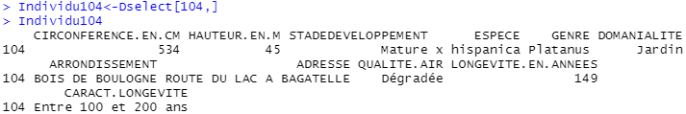
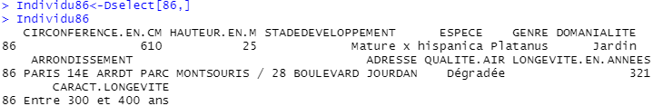
Influence des individus – Qualité de l’air dégradée
Regardons en détails les caractéristiques des individus les mieux représentés sur l’axe 2.
Individu 104
Individu 86

Slide 16
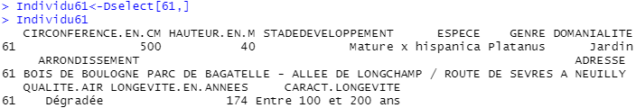
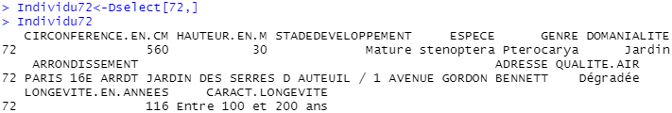
Influence des individus - Qualité de l’air dégradée
Regardons en détails les caractéristiques des individus les mieux représentés sur l’axe 2.
Individu 61
Individu 72

Slide 17
Influence des individus - Qualité de l’air dégradée
Observations et interprétations:
Premièrement, on observe que tous les individus les plus représentatifs sont âgés d’au moins 100 ans, c’est-à-dire qu’ils ont au moins atteint le stade de développement adulte.
Hypothèse n°1: Sous la condition que l’arbre remarquable ait un facteur agissant sur celui-ci ait un impact sur la qualité de
l’air, la croissance des arbres remarquables est un facteur qui contribue de plus en plus à l’amélioration de la qualité de l’air. Il
peut par exemple développer des substances en se développant qu’il émet et qui contribuent à l’amélioration de la
qualité de l’air ou bien user des polluants atmosphériques pour sa croissance. Avec l’hypothèse de la diapo
n°11, on peut supposer que plus l’arbre est imposant, et plus les substances émises seront efficaces pour
diminuer les polluants ou bien qu’il utilisera plus de polluants atmosphériques au fur et à mesure de sa croissance. On peut aussi
supposer que sa croissance a un effet indirect sur l’environnement qui l’entoure et qui agira lui directement sur la qualité de
l’air.
Deuxièmement, on observe que des 6 individus les plus représentatifs de l’axe 2, 4 sont de l’espèce x hispanica.
Hypothèse n°2: Sous la condition que l’arbre remarquable ou un facteur agissant sur celui-ci ait un impact sur la qualité de l’air,
l’espèce x hispanica contribue davantage à l’amélioration de la qualité de l’air que les autres
espèces d’arbres remarquables. Avec l’hypothèse n°1, on peut émettre l’hypothèse supplémentaire que
cette espèce développe davantage de substances avec le temps permettant de contribuer à l’amélioration
de la qualité de l’air ou bien use davantage de composants atmosphériques pour sa croissance, ou encore que sa croissance a un
effet sur l’environnement qui agira sur les composants atmosphériques.
Troisièmement, on observe que 3 des 6 individus sont situés dans le Bois de Boulogne et 2 autres dans des jardins.
Hypothèse n°3: Sous les conditions que l’arbre remarquable ou facteur agissant sur celui-ci ait un impact sur la qualité de l’air
et de l’hypothèse n°1, les jardins donnent les ressources nécessaires aux arbres remarquables pour qu’ils usent des polluants
atmosphériques afin de croître, ou bien leur donnent les ressources nécessaires pour développer des substances
contribuant à l’amélioration de la qualité de l’air ou encore leur donnent les ressources nécessaires pour impacter
l’environnement.

Slide 18
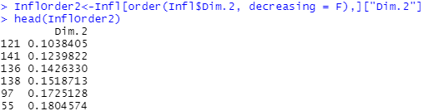
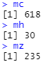
Influence des individus – Qualité de l’air mauvaise
Les individus les mieux représentés pour une qualité de l’air mauvaise sur l’axe 2 selon leur caractéristiques (Circonférence et Hauteur) sont les individus 121, 141, 136, 138, 97 et 55. Par ailleurs, leur contribution à l’axe 2 est de 0.87% pour un effectif de 3,3% de l’effectif total.
La moyenne de leur circonférence est de 6,2 m, celle de leur hauteur est de 30 m et celle de leur âge est de 235 ans. Ce sont donc des arbres remarquables très imposants comparés à l’ensemble des arbres remarquables de Paris dont la circonférence moyenne s’élève à 2,9 m et la hauteur moyenne à 19 m.

Slide 19
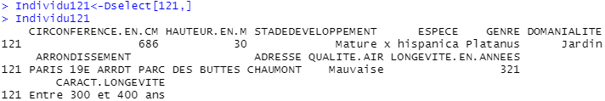
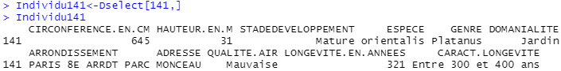
Influence des individus – Qualité de l’air mauvaise
Il s’agit donc d’un paradoxe! En effet, nos observations précédentes nous ont conduit à émettre l’hypothèse que plus un arbre était imposant, et plus il agira de façon positive sur les polluants atmosphériques. Cependant, on remarque que les mensurations et l’âge moyen des individus les plus représentatifs sont supérieurs à ceux du groupe précédent.
Regardons en détails les caractéristiques des individus les mieux représentés sur l’axe 2.
Individu 121
Individu 141

Slide 20
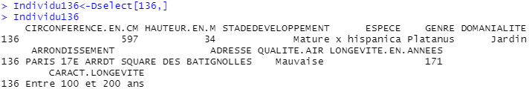
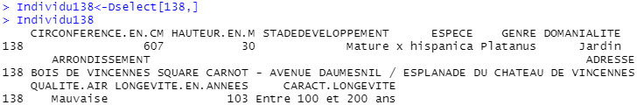
Influence des individus – Qualité de l’air mauvaise
Regardons en détails les caractéristiques des individus les mieux représentés sur l’axe 2.
Individu 136
Individu 138

Slide 21
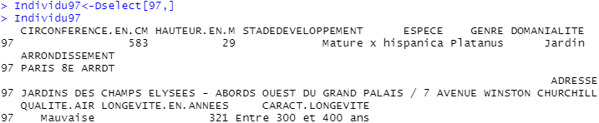
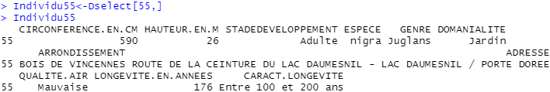
Influence des individus – Qualité de l’air mauvaise
Regardons en détails les caractéristiques des individus les mieux représentés sur l’axe 2.
Individu 97
Individu 55

Slide 22
Influence des individus - Qualité de l’air mauvaise
Observations et interprétations:
Premièrement, on observe que tous les individus les plus représentatifs sont âgés d’au moins 100 ans, c’est-à-dire qu’ils ont au moins atteint le stade de développement adulte et que 3 d’entre eux ont plus de 300 ans et donc matures.
Hypothèse n°4: Sous la condition que l’arbre remarquable ou un facteur agissant sur celui-ci ait un impact sur la qualité de l’air,
les arbres remarquables ayant atteint leur maturité ou un facteur agissant sur ceux-ci contribue(nt) à la dégradation de la
qualité de l’air. On peut supposer que l’environnement détecte lorsqu’un arbre est mature et exerce une activité directe sur la
qualité de l’air. Cela peut être un humain par exemple qui exerce des activités d’entretien de l’arbre remarquable libérant des
polluants atmosphériques.
Deuxièmement, on observe que des 6 individus les plus représentatifs de l’axe 2, 4 sont de l’espèce x hispanica et 2 du genre platanus.
Hypothèse n°5: Sous la condition que l’arbre remarquable ou un facteur agissant sur celui-ci ait un impact sur la qualité de
l’air, le genre platanus et particulièrement l’espèce x hispanica contribue davantage à la dégradation de la qualité de l’air que
les autres genres et espèces d’arbres remarquables.
Paradoxal par rapport à ce qui a été vu précédemment! Avec les hypothèses vues précédemment on peut supposer que ce genre
et cette espèce usent des polluants atmosphériques pour produire de nouveaux polluants et que ceux-ci interagissent
positivement avec les polluants déjà présents dans l’atmosphère!
Troisièmement, on observe que 4 des 6 individus sont situés dans des parcs ou des squares tandis que dans le groupe précédent, ils étaient situés dans le bois de Boulogne ou des jardins. Les parcs se distinguent des jardins par un nombre d’éléments de construction (bâtiments, plans d’eau artificiels, etc.) bien plus important que ceux des jardins où l'on cultive des végétaux utiles, comme par exemple ceux qui vont favoriser un écosystème sain. Les squares eux sont généralement des places urbaines desservies par des voies de communication.
Hypothèse n°6: Sous les conditions que l’arbre remarquable ait un impact sur la qualité de l’air ou un facteur agissant sur
celui-ci et de l’hypothèse n°1, l’environnement de ces individus n’est pas assez sain pour l’empêcher d’émettre des substances
dégradant la qualité de l’air et que c’est l’ensemble d’un écosystème qui agit de façon positive sur la qualité de l’air.

Slide 23
II. Analyses bivariées
Vérification des hypothèses n°1 et 4, 2 et 5
1ère analyse – Variables qualitatives retenues: Qualité de l’air, Genre
2e analyse - Variables qualitatives retenues: Qualité de l’air, Stade de développement

Slide 24
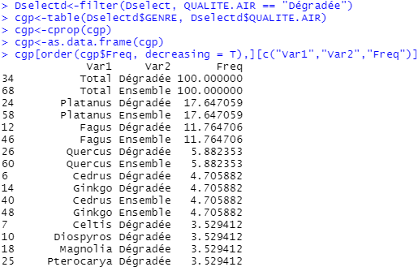
1ère analyse bivariée – Variables Qualité de l’air, Genre
Qualité de l’air dégradée
Tableau de contingence
Interprétation
Le tableau de contingence nous indique que les arbres remarquables qui vivent dans des zones où la qualité de l’air est dégradée sont ceux du genre Platanus avec une fréquence de 17,6%, puis ceux du genre Fagus avec une fréquence de 11,76%, puis ceux du genre Quercus avec une fréquence de 5,88% puis ceux du genre Cedrus, Ginko avec une fréquence de 4.7%. On peut penser que ce genre d’arbres remarquables ou des facteurs agissant sur ceux-ci améliorent la qualité de l’air.

Slide 25
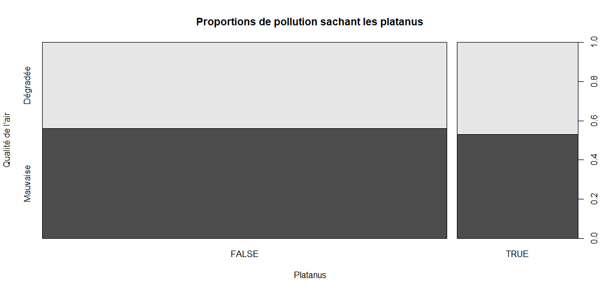
1ère analyse bivariée – Variables Qualité de l’air, Genre
Qualité de l’air dégradée - Platanus

Slide 26
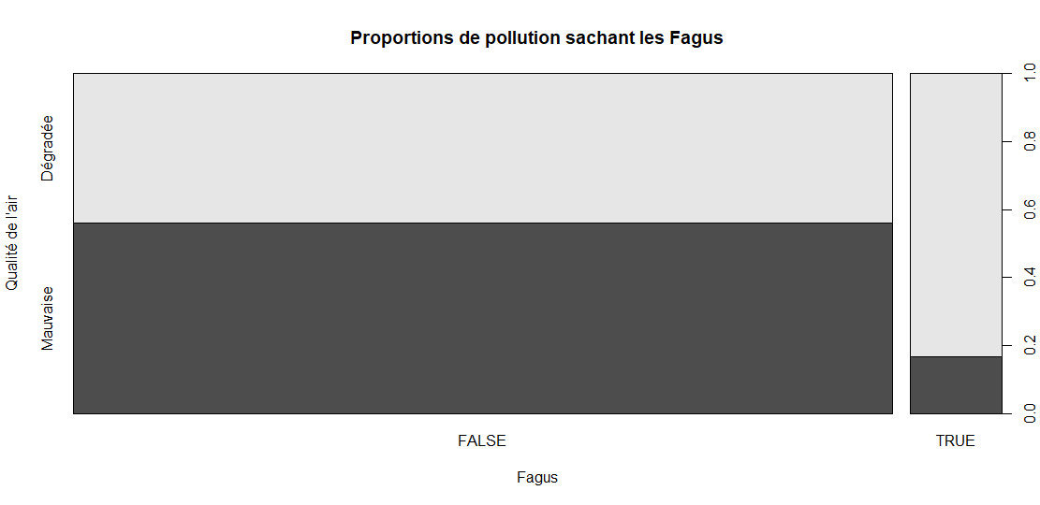
1ère analyse bivariée – Variables Qualité de l’air, Genre
Qualité de l’air dégradée - Fagus

Slide 27
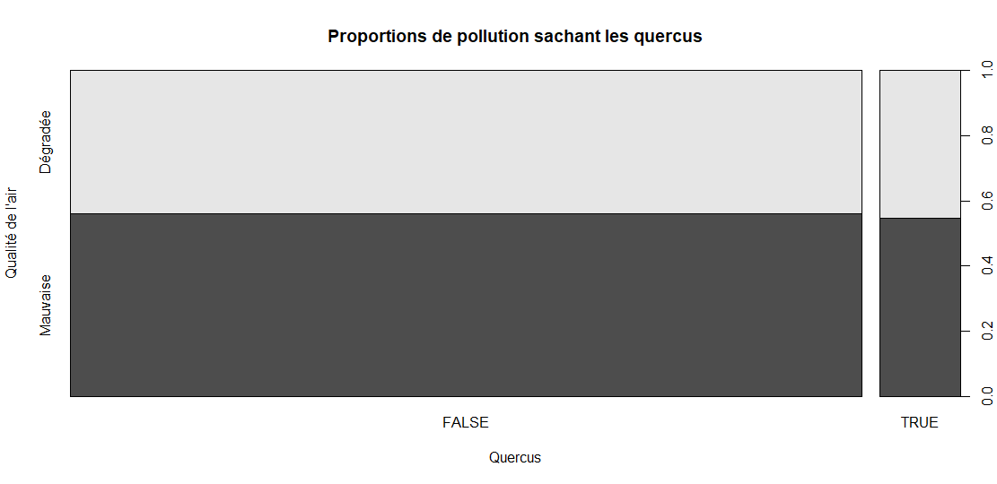
1ère analyse bivariée – Variables Qualité de l’air, Genre
Qualité de l’air dégradée - Quercus

Slide 28
1ère analyse bivariée – Variables Qualité de l’air, Genre
Qualité de l’air dégradée– Platanus, Fagus, Quercus (Interprétations avec diapo 33)
Interprétation du graphique des proportions de pollution sachant les Platanus
En ôtant de l’étude les 7 autres genres dont la fréquence d’habitation dans les zones à qualité de l’air est la plus élevée, on remarque que la proportion de pollution moindre est de 0.47% dans les zones où vivent les platanus tandis que pour l’ensemble des autres genres d’arbres remarquables, elle est globalement de 0.43%. Elle est donc légèrement plus élevée. Cette incidence légèrement plus élevée et non significative par rapport au reste de l’ensemble des genres d’arbres remarquables peut être interprétée par le fait que ce genre a une incidence positive sur la qualité de l’air qui compense son incidence négative.
Interprétation du graphique des proportions de pollution sachant les Fagus
En ôtant de l’étude les 7 autres genres dont la fréquence d’habitation dans les zones à qualité de l’air est la plus élevée, on remarque que les fagus vivent majoritairement dans des zones où la qualité de l’air est meilleure. On peut interpréter que ce genre d’arbres remarquables ou un facteur agissant sur ceux-ci a une incidence très positive sur la qualité de l’air. Par exemple, il use de beaucoup de polluants atmosphériques pour sa croissance, ou bien il est implanté et croît seulement dans des écosystèmes sains qui contribuent à l’amélioration de la qualité de l’air.
Interprétation du graphique des proportions de pollution sachant les Quercus
En ôtant de l’étude les 7 autres genres dont la fréquence d’habitation dans les zones à qualité de l’air est la plus élevée, on remarque que la proportion de pollution moindre est globalement similaire à celle de la pollution élevée. Cela peut s’expliquer par exemple par le fait que les Quercus sont aussi sujets à des mécanismes qui influent négativement l’air et compensent tout juste ceux ayant une influence positive. Par exemple, ils usent autant de composants atmosphériques pour leur croissance qu’ils n’en rejettent, les composants atmosphériques qu’ils utilisent sont ainsi transformés en d’autres polluants atmosphériques qui ont la même incidence négative sur l’air que ceux utilisés!

Slide 29
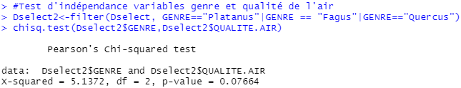
1ère analyse bivariée – Variables Qualité de l’air, Genre
Test du khi-2
Interprétation
En sélectionnant les genres platanus, fagus et quercus afin d’effectuer un test du khi-2 permettant de tester l’hypothèse d’indépendance entre ces genres et la qualité de l’air, on observe que la p-valeur est strictement inférieure à 5%, on rejette l’hypothèse d’indépendance des variables.
Autrement dit, nous ne pouvons pas conclure que les zones abritant les genres platanus, fagus et quercus sont sujettes à des mécanismes qui impactent positivement la qualité de l’air. Cela peut-être du au manque de modalités de la variable Qualité de l’air, aux données manquantes comme celle de l’impact de la circulation sur la qualité de l’air.

Slide 30
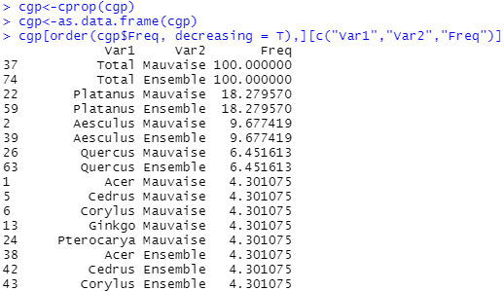
1ère analyse bivariée – Variables Qualité de l’air, Genre
Mauvaise qualité de l’air
Tableau de contingence
Interprétation
Le tableau de contingence nous indique que les arbres remarquables qui vivent dans des zones où la qualité de l’air est la plus mauvaise sont ceux du genre Platanus avec une fréquence de 18,3%, puis ceux du genre Aesculus avec une fréquence de 9,7%, puis ceux du genre Quercus avec une fréquence de 6,4% puis ceux du genre Acer, Cedrus, Corylus, Ginko, Pterocarya… avec une fréquence de 4.3%. On peut penser que ce genre d’arbres remarquables ou des facteurs agissant sur ceux-ci dégradent la qualité de l’air.

Slide 31
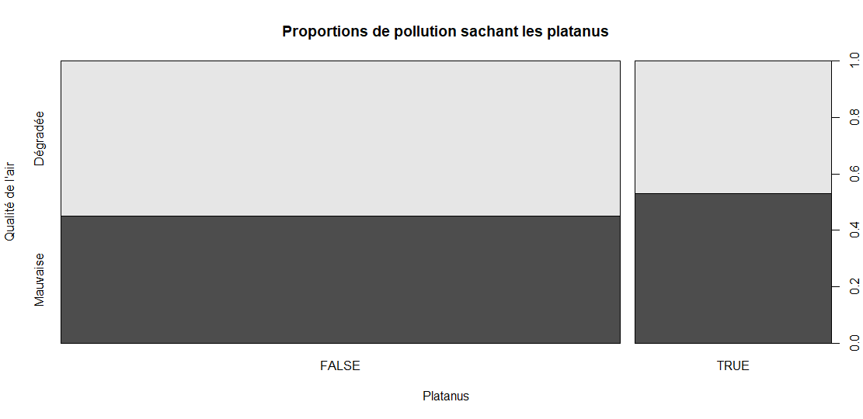
1ère analyse bivariée – Variables Qualité de l’air, Genre
Mauvaise qualité de l’air - Platanus

Slide 32
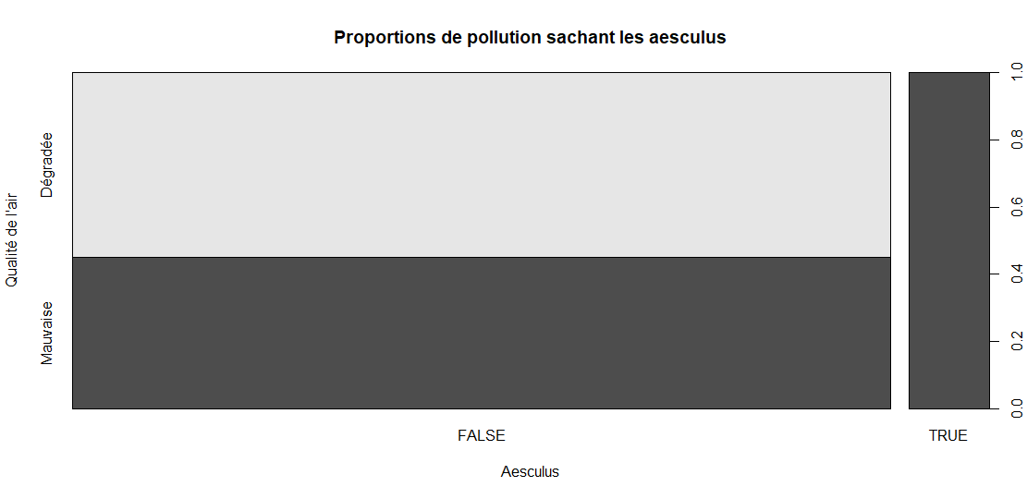
1ère analyse bivariée – Variables Qualité de l’air, Genre
Mauvaise qualité de l’air - Aesculus

Slide 33
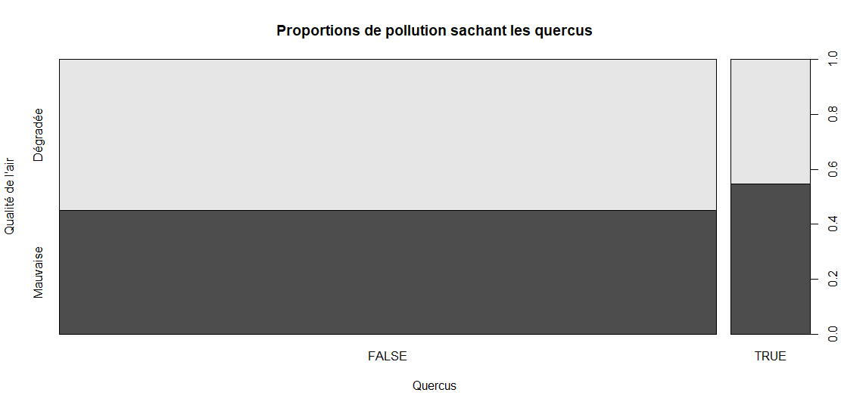
1ère analyse bivariée – Variables Qualité de l’air, Genre
Mauvaise qualité de l’air - Quercus

Slide 34
1ère analyse bivariée – Variables Qualité de l’air, Genre
Mauvaise qualité de l’air – Platanus, Aesculus, Quercus (Analyse avec diapo 28)
Interprétation du graphique des proportions de pollution sachant les platanus
En ôtant de l’étude les 7 autres genres dont la fréquence d’habitation dans les zones à qualité de l’air est la plus mauvaise, on remarque que la proportion de pollution est de 0.52% dans les zones où vivent les platanus tandis que pour l’ensemble des autres genres d’arbres remarquables, elle est globalement de 0.42%. Elle est donc légèrement plus élevée. Cette incidence légèrement plus élevée et non significative par rapport au reste de l’ensemble des genres d’arbres remarquables peut être interprétée, compte-tenu des hypothèses précédentes par le fait que ce genre a aussi une incidence positive sur la qualité de l’air qui compense son incidence négative.
Interprétation du graphique des proportions de pollution sachant les aesculus
En ôtant de l’étude les 7 autres genres dont la fréquence d’habitation dans les zones à qualité de l’air est la plus mauvaise, on remarque que les aesculus ne vivent que dans des zones où la qualité de l’air est mauvaise, tandis que pour les autres genres elle est globalement de 0.42%. On peut interpréter que ce genre a une incidence négative sur la qualité de l’air qui ne permet pas de compenser son influence positive. Par exemple, elle émet plus de polluants atmosphériques pendant sa croissance qu’elle n’en use. Les composants ainsi transformés et rejetés dégradent bien plus la qualité de l’air que ceux absorbés! Ou les aesculus vivent dans des zones où la circulation des véhicules est importante et font croître ces polluants atmosphériques!
Interprétation du graphique des proportions de pollution sachant les Quercus
En ôtant de l’étude les 7 autres genres dont la fréquence d’habitation dans les zones à qualité de l’air est la plus mauvaise, on remarque que la proportion de pollution est de 0.58% dans les zones où vivent les quercus tandis que pour l’ensemble des autres genres d’arbres remarquables, elle est globalement de 0.42%. Elle est donc moyennement plus élevée. Cette incidence moyennement plus élevée et assez significative par rapport au reste de l’ensemble des genres d’arbres remarquables peut être interprétée, compte-tenu des hypothèses précédentes par le fait que ce genre a aussi une incidence positive sur la qualité de l’air qui compense moins son influence négative que celle des platanus mais plus que celles des aesculus pour les mêmes raisons.

Slide 35
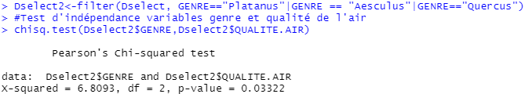
1ère analyse bivariée – Variables Qualité de l’air, Genre
Test du khi-2
Interprétation
En sélectionnant les genres platanus, aesculus et quercus afin d’effectuer un test du khi-2 permettant de tester l’hypothèse d’indépendance entre ces genres et la qualité de l’air, on observe que la p-valeur est strictement inférieure à 5%, on rejette l’hypothèse d’indépendance des variables.
Autrement dit, nous pouvons conclure que les zones abritant les genres platanus, aesculus et quercus sont sujettes à des mécanismes qui impactent négativement la qualité de l’air.

Slide 36
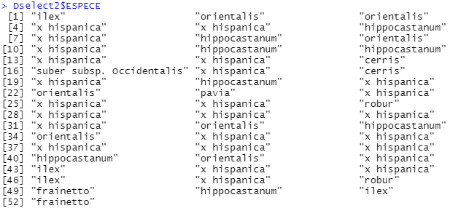
1ère analyse bivariée – Variables Qualité de l’air, Genre
Espèces impliquées
Interprétation
Les espèces présentes dans le tableau sont donc sujettes à des mécanismes impactant négativement la qualité de l’air. C’est le cas de « x hispanica » ce qui confirme notre hypothèse 5.

Slide 37
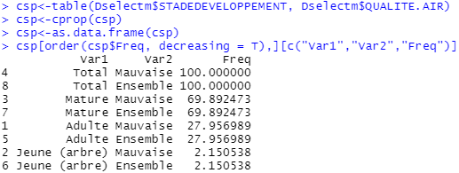
2e analyse bivariée – Variables Qualité de l’air, Stade de développement
Mauvaise qualité de l’air
Interprétation
La représentation des arbres matures dans des zones soumises à une mauvaise qualité est de 69.89%, celle des arbres adultes de 27.96% et celle des arbres jeunes de 2.15%. On peut interpréter que plus les arbres sont matures, et plus ils sont sujets à des mécanismes influant négativement la qualité de l’air.

Slide 38
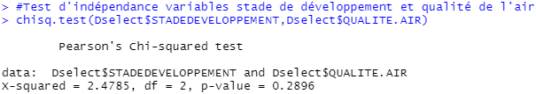
2e analyse bivariée – Variables Qualité de l’air, Stade de développement
Test du khi-2
Interprétation
On observe que la p-valeur est strictement supérieure à 5%, on accepte l’hypothèse d’indépendance des variables.
Autrement dit, nous ne pouvons pas conclure que la maturation des arbres remarquables a une incidence sur la qualité de l’air des zones les abritant.

Slide 39
III. Data visualization
Genre Platanus, Aesculus et Querus
Graphique en secteurs
Platanus
Aesculus
Quercus

Slide 40
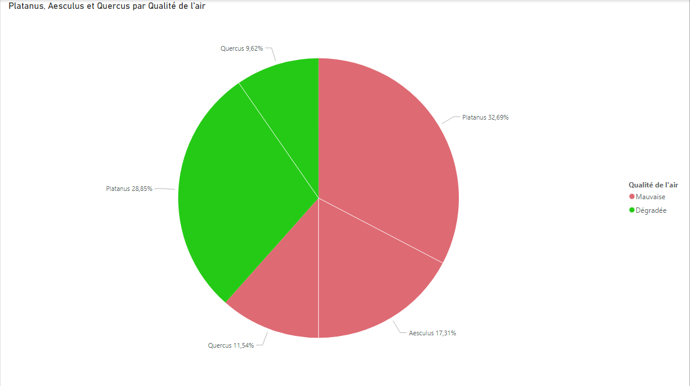
Graphique en secteurs

Slide 41
Graphique en secteur
Interprétation
Contrairement à ce qu’on pourrait croire les platanus, aesculus et quercus se situent davantage dans des zones polluées que dans des zones où la pollution est moindre!
Par exemple, 32.69% des platanus sont situées dans des zones polluées tandis que 28.85% d’entre eux sont situés dans des zones à pollution moindre.

Slide 42
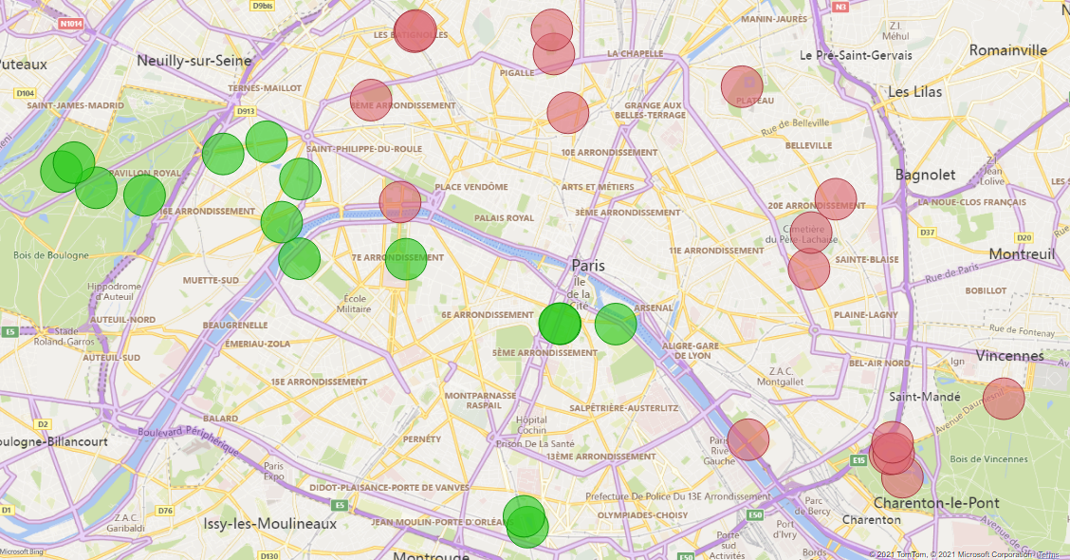
Platanus

Slide 43
Platanus
Interprétation
On observe que les platanus vivants dans des zones où la qualité de l’air est mauvaise se situent dans le nord-est de Paris tandis que ceux vivants dans des zones où la qualité de l’air est meilleure se situent dans le sud-ouest et la plupart se situent à proximité de la Seine ou bien dans des écosystèmes sains tels que des jardins. On peut supposer que le nord-est de Paris est une zone plus urbanisée que le sud-ouest et qu’un écosystème sain empêche les platanus d’impacter négativement la qualité de l’air.

Slide 44
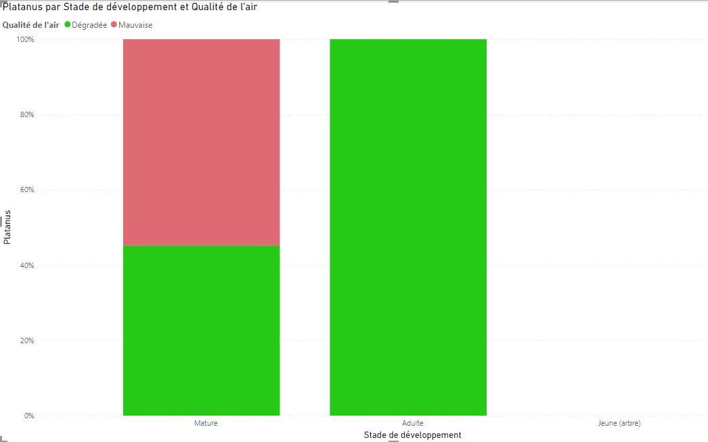
Platanus

Slide 45
Platanus
Interprétation
On observe qu’aucun platanus adulte n’impacte négativement la qualité de l’air tandis que 68% des platanus matures sont sujets à des mécanismes impactant négativement la qualité de l’air.
D’après les hypothèses précédentes (nous n’avons pas conclu à une dépendance entre le stade de développement et la qualité de l’air), on peut seulement supposer que les platanus matures n’usent plus de polluants atmosphériques pour leur croissance et ne font plus qu’en rejeter!

Slide 46
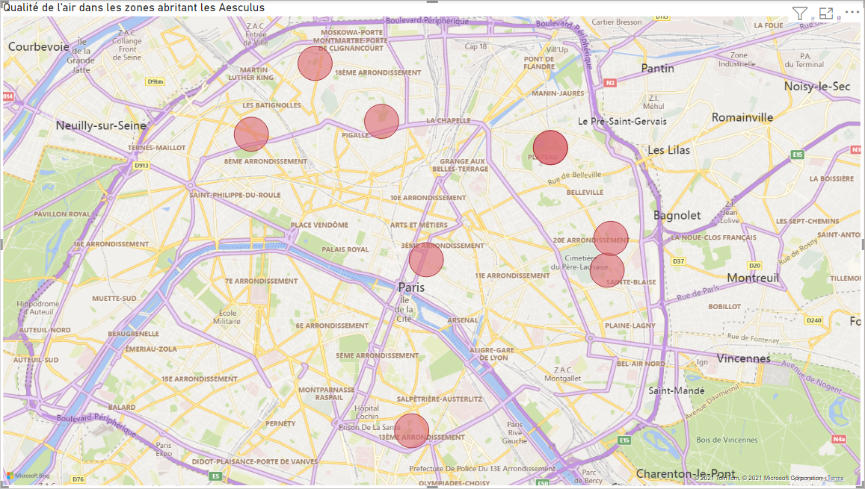
Aesculus

Slide 47
Aesculus
Interprétation
On observe que les aesculus sont majoritairement situés dans des squares et des zones où l’écosystème est peu sain. On peut supposer que c’est une espèce qui n’a pas besoin d’un écosystème environnant très favorable pour se développer et qu’au contraire, un écosystème trop sain empêche sa croissance. Son absence de représentation dans les zones où la qualité de l’air est meilleure peut aussi s’expliquer par le fait qu’un projet de plantation de ces genres dans le nord-est de Paris a eu lieu en 1700 (6 d’entre eux ont été plantés en 1700 ).

Slide 48
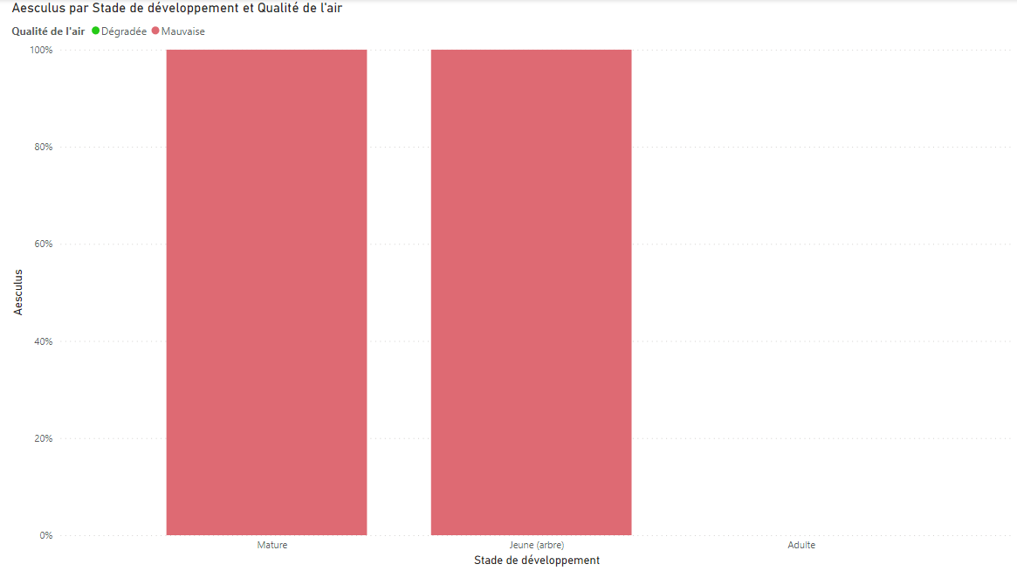
Aesculus

Slide 49
Aesculus
Interprétation
L’absence de représentation des aesculus adultes laisse supposer que certains n’ont pas survécu à leur environnement trop pollué.

Slide 50
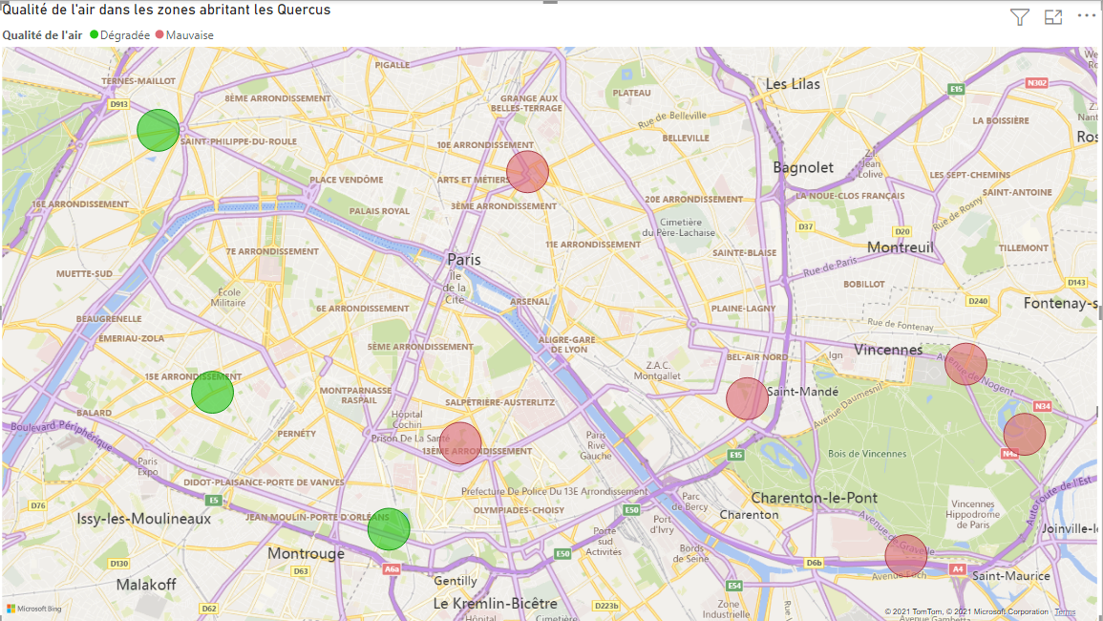
Quercus

Slide 51
Quercus
Interprétation
On observe que les quercus se développent majoritairement à proximité de boulevards ou d’avenues qui sont des zones d’activités de circulation très importantes! On peut donc déduire que les quercus sont sujets à des mécanismes qui impactent négativement la qualité de l’air au fur et à mesure que la pollution croît.

Slide 52
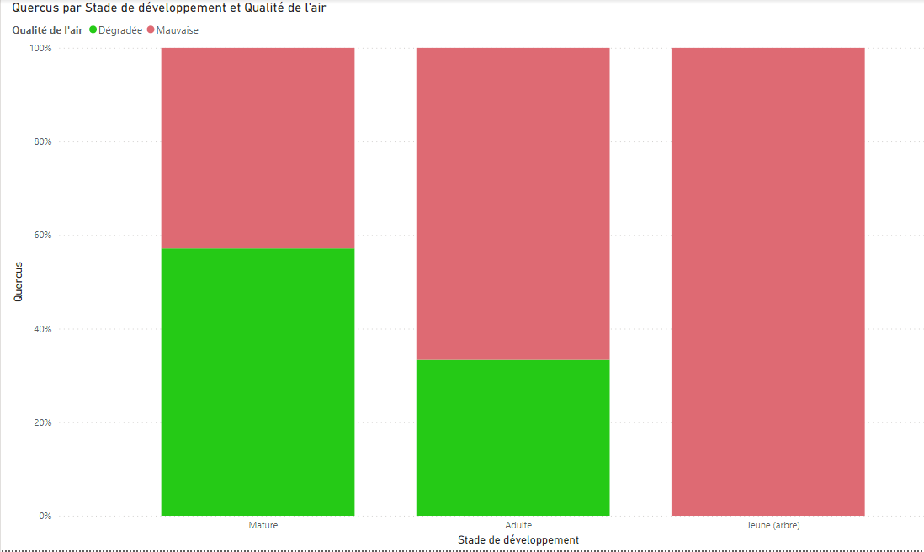
Quercus

Slide 53
Quercus
Interprétation
On observe l’absence de représentation des jeunes quercus dans les zones où la qualité de l’air est meilleure. On peut supposer que les jeunes quercus ne produisent pas suffisamment de substances ayant un impact positif sur la qualité de l’air ou bien n’usent pas suffisamment de polluants atmosphériques pour améliorer la pollution ou encore n’ont pas assez d’influence sur leur écosystème pour qu’il impacte positivement la pollution.

Slide 54
Conclusion
En conclusion, contrairement à une idée reçue, certains arbres remarquables, qui sont des arbres sains, sont sujets à des mécanismes impactant négativement la qualité de l’air! C’est notamment le cas des arbres remarquables appartenant au genre platanus et en particulier l’espèce x hispanica qui on peut supposer consomme plus de polluants atmosphériques au fur et à mesure de sa croissance pour en produire et rejeter de nouveaux plus dégradant de la qualité de l’air! C’est le cas également de l’arbre remarquable du genre quercus. On a observé que les arbres remarquables de ce genre sont issus de terrains plus exposés à la pollution et sont davantage soumis à des mécanismes impactant négativement la qualité de l’air. Cela peut être du au fait que l’écosystème environnant n’est pas assez sain pour contribuer à une amélioration de la qualité de l’air et au contraire l’incite à produire des substances contribuant négativement à la qualité de l’air.

